Slide 1
多媒體技術與應用 期末報告
第7組
組員1：107590006 柯承亨
組員2：107AB0008 黃詩洳

Slide 2
使用的資料集
選用的資料集為MOT16，因為其中裡面的人非常多，可以拿來做交通執法中的人流辨識，會非常方便。
本次選用的資料集內容為MOT16-13，其相關描述為Filmed from a bus on a busy intersection，有107個object，11450 Boxes還有750個frame。

Slide 3
使用的模型
使用LabelImg來做物體框選
使用YOLOv4-tiny，用來訓練權重檔案以及對影片進行物件辨識
使用yolov4-deepsort來做物件路徑追蹤預測
learning_rate=0.00261
max_batches = 2000
steps=1600,1800
filters=32

Slide 4
成果展示
FinalProject 輸出影片(YOLOv4 tiny)
FinalProject 輸出影片(DeepSort)

Slide 5
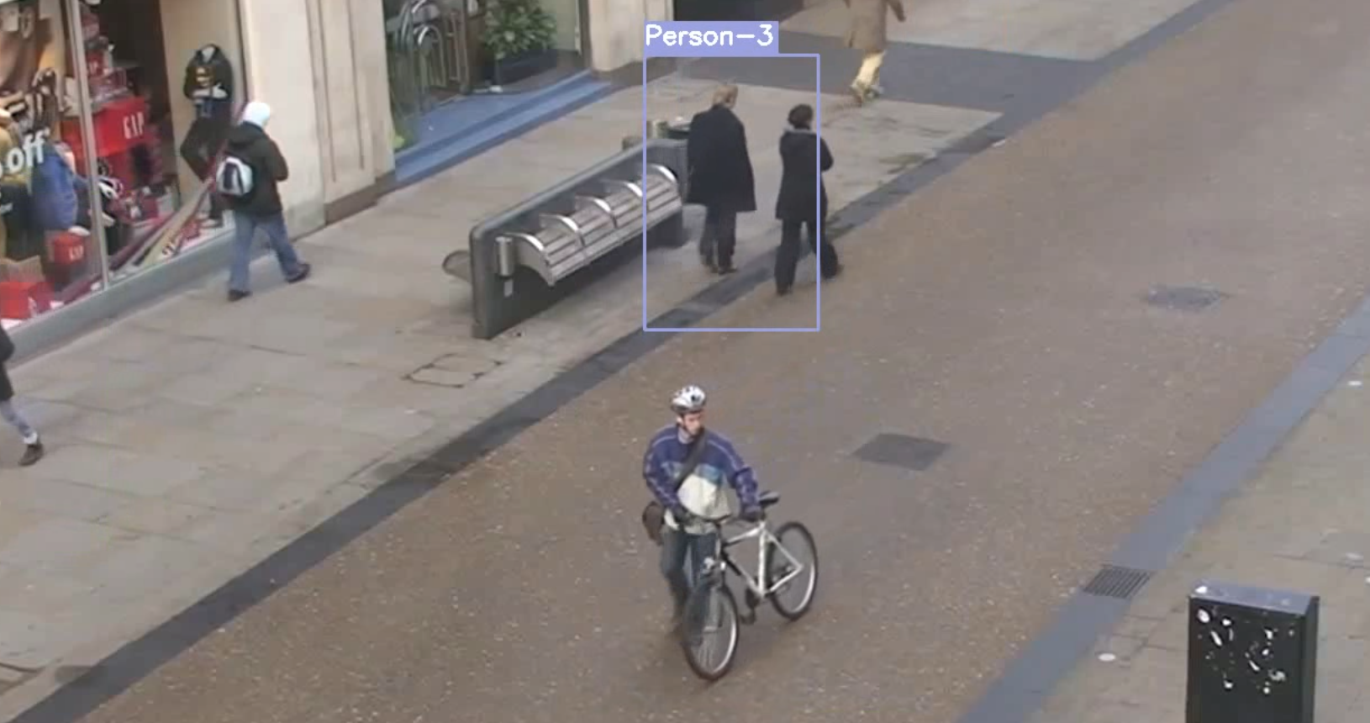
討論與分析
辨識效果不佳
增加訓練次數
辨識錯誤或是無法辨識，像是如果是人牽著腳踏車，這樣就不能成功的辨認出人
可能要加入人牽腳踏車的模型

Slide 6
參考資料
影片資料來源：MOT Challenge - Data
助教說明文件：Final Project 補充說明 (notion.site)

